Slide 1
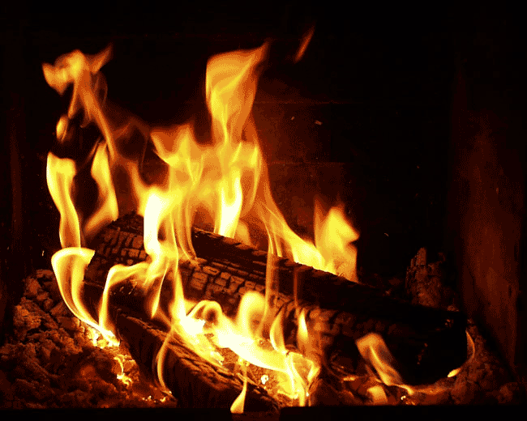
Мой любімы літаратурны герой

Slide 2
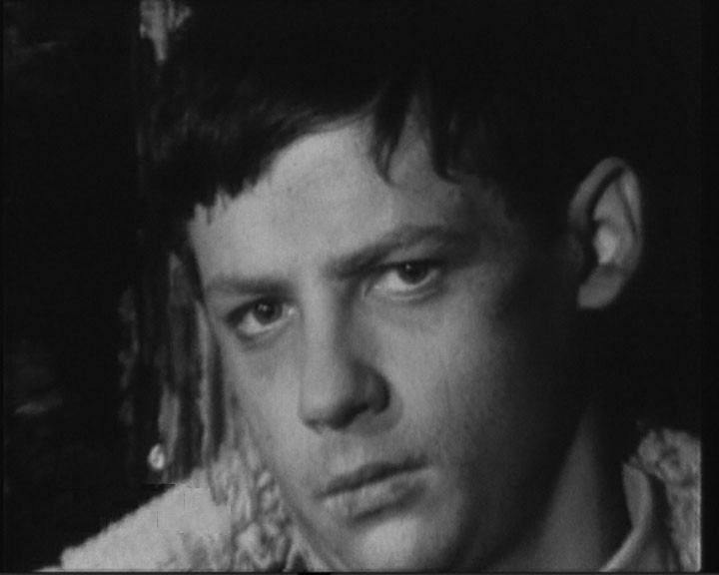
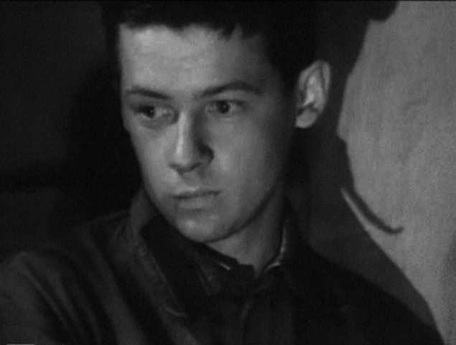
Васілька Глечык
“Ён быў нясмелы і маўклівы хлопец, зважлівы да старэйшых і байчэйшых за яго, ніколі нікому не адкрываў сваіх пакут, усё слухаў другіх, думаючы, што ягонае гора – не гора”.

Slide 3
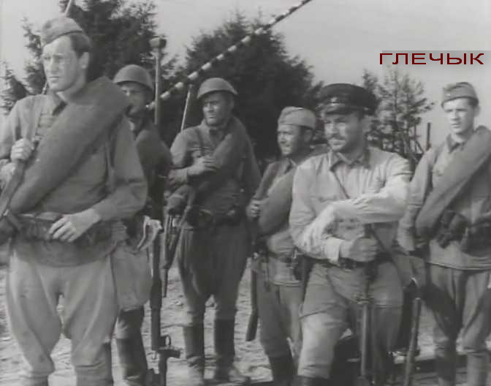

Slide 4
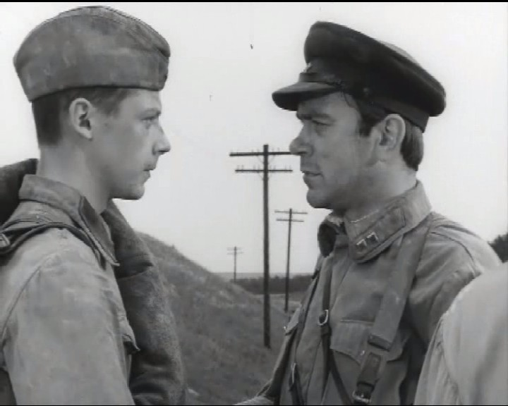
“Без крыўды, шчыра зірнуў на камандзіра другі няўдака, на якога скардзіўся старшына, – малады, са свежымі сумнымі вачыма радавы Глечык”.

Slide 5
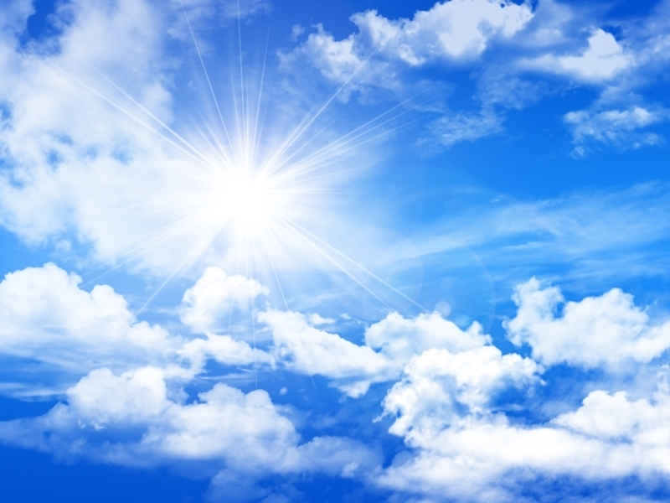
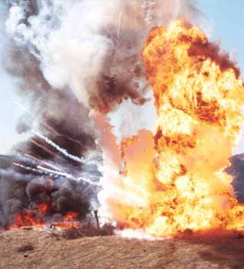
Васілька Глечык
даваенны час вайна
чулы мужны
душэўны негаваркі
добразычлівы спакойны
злапамятны адказны
працавіты герой

Slide 6
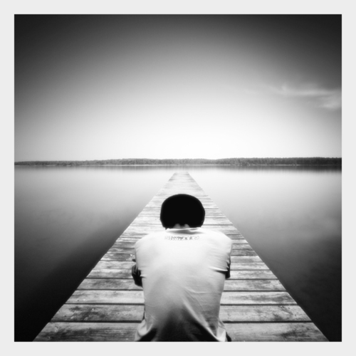
“Васілька вучыўся ў школе, быў па матцы старанны, сумленны і зважлівы і да пятнаццаці год не ведаў, што такое сапраўднае гора.
… а на зямлі, распластаўшыся ў гразі, ляжаў нерухомы бацька.
І калі год назад маці прывяла да іх таго Кузьмічэнкава і сказала, што ён цяпер будзе іх бацькам, Васілька зразумеў, што тут яму жыць нельга...”

Slide 7
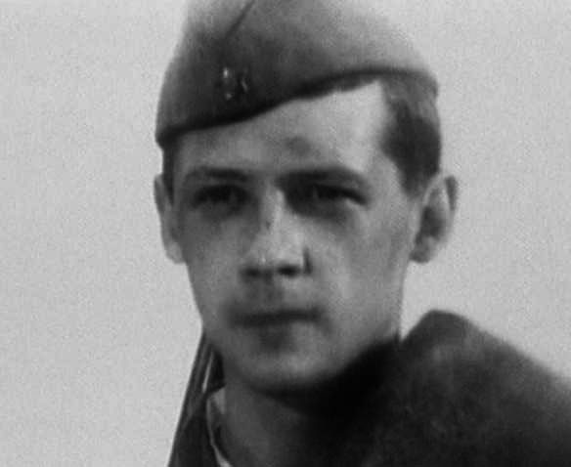
“—Маці, адзіная мая дарагая матуля, – шаптаў у бяздонную цемру Глечык – ці даруеш ты мне маё непаслушэнства, мае дураслівыя выбрыкі? Чаму я такі быў дурны , не разумеў твайго сэрца, якое хацела свайго чалавечага шчасця, навошта пакінуў цябе – родную, адзіную маю?”

Slide 8
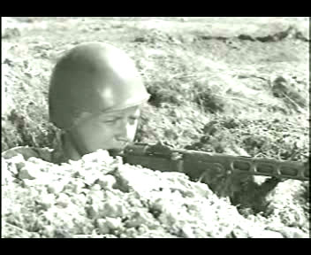
“Скочыўшы з бруствера, Глечык схапіў адзіную сваю гранату, прыціснуўся спіной да дрыготкай сцяны траншэі і чакаў”.

Slide 9
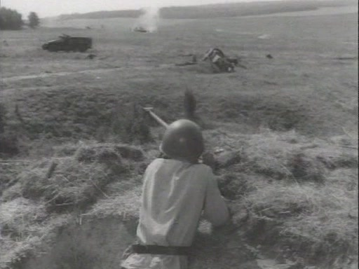
“А жыць так хацелася – хоць як-небудзь: у сцюжы, голадзе, страху, хоць у такім жудасным пекле, якім была вайна, - усё роўна хацелася жыць”.

Slide 10

Прайшлі гады – змянілася жыццё.
Усё ўжо іншым тут, вядома, стала.
Але не дай, Радзіма, трапіць у забыццё
Таму, хто для цябе зрабіў нямала.
М. Дубчанка

